Slide 1
POO
Fundamentos de la POO

Slide 2
Fundamentos del enfoque orientado a objetos (EOO)
El Enfoque Orientado a Objeto se basa en cuatro principios que constituyen la base de todo desarrollo orientado a objetos. Estos principios son:
La Abstracción
El Encapsulamiento
La Modularidad
La Herencia.
Otros elementos a destacar (aunque no fundamentales) en el EOO son:
Polimorfismo
Tipificación
Concurrencia
Persistencia.

Slide 3

Modelo de Objetos: Características
Esenciales
Secundarias
Abstracción
Tipificación
Encapsulamiento
Concurrencia
Modularidad
Persistencia
Persistencia
Polimorfismo
Herencia
Persistencia

Slide 4
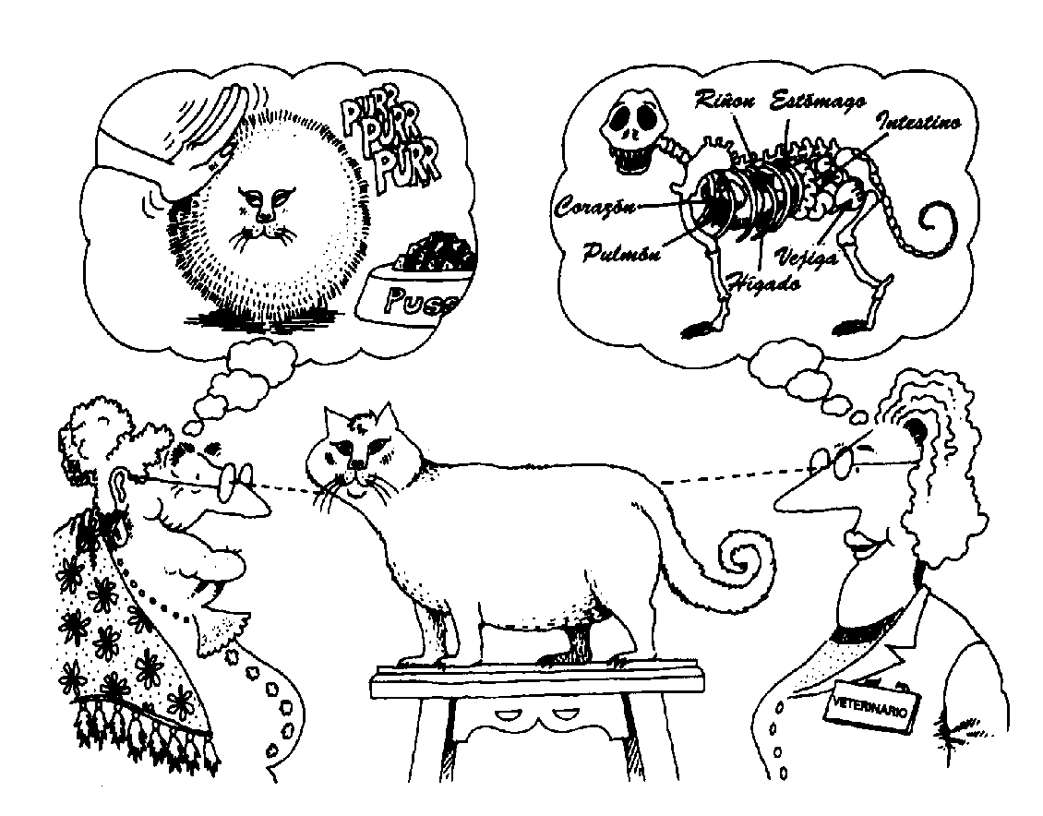
¿Qué es la abstracción?
Una abstracción denota las características esenciales de un objeto (datos y
operaciones), que lo distingue de otras clases de objetos.
Decidir el conjunto correcto de abstracciones de un determinado
dominio, es el problema central del diseño orientado a objetos.
La abstracción se centra en las características esenciales de un objeto en relación a la perspectiva del observador.

Slide 5
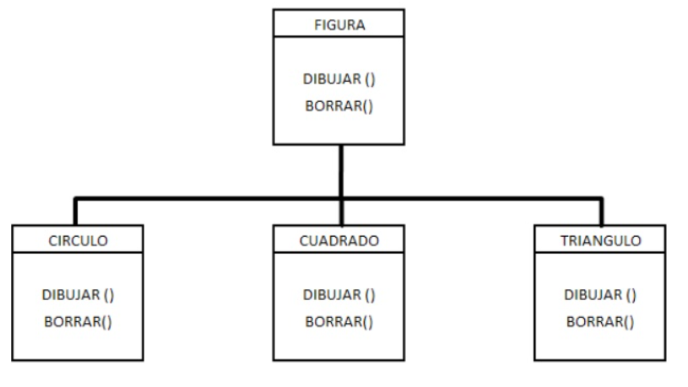
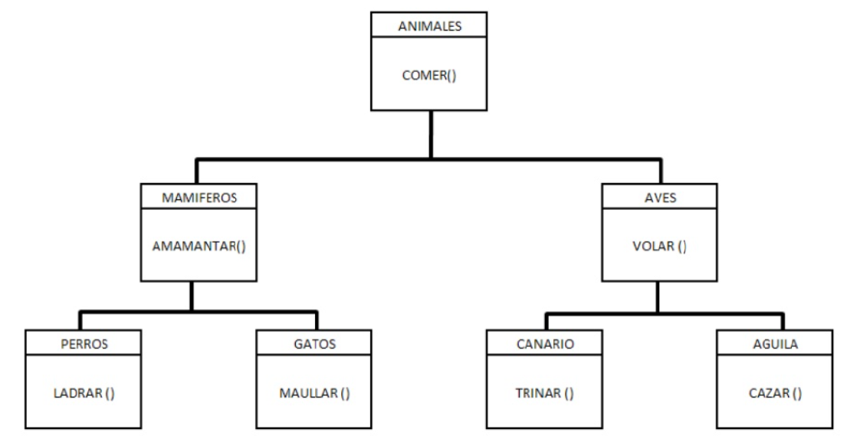
Abstracción
Los mecanismos de abstracción son usados en el EOO para extraer y definir del medio a modelar, sus características y su comportamiento. Entre ellos podemos nombrar:
La GENERALIZACIÓN. Mecanismo de abstracción mediante el cual un conjunto de clases de objetos son agrupados en una clase de nivel superior (Superclase), donde las semejanzas de las clases constituyentes (Subclases) son enfatizadas, y las diferencias entre ellas son ignoradas.
En consecuencia, a través de la generalización:
La superclase almacena datos generales de las subclases
Las subclases almacenan sólo datos particulares.
La ESPECIALIZACIÓN es lo contrario de la generalización:
La clase Médico es una especialización de la clase Persona,
y a su vez, la clase Pediatra es una especialización de la
superclase Médico.

Slide 6
Abstracción
Los mecanismos de abstracción son usados en el EOO para extraer y definir del medio a modelar, sus características y su comportamiento. Entre ellos podemos nombrar:
La AGREGACIÓN. Mecanismo de abstracción por el cual una clase de objeto es definida a partir de sus partes (otras clases de objetos). Mediante agregación se puede definir por ejemplo un computador, por descomponerse en: la CPU, la ULA, la memoria y los dispositivos periféricos. El contrario de agregación es la descomposición.
La CLASIFICACIÓN. Consiste en la definición de una clase a partir de un conjunto de objetos que tienen un comportamiento similar. La ejemplificación es lo contrario a la clasificación, y corresponde a la instanciación de una clase, usando el ejemplo de un objeto en particular.

Slide 7
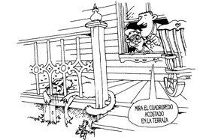
Clasificación
Las clases y objetos deberían estar al nivel de abstracción adecuado: ni demasiado alto ni demasiado bajo

Slide 8
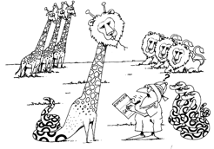
Clasificación
La clasificación es el medio por el que ordenamos, el conocimiento ubicado en las abstracciones.

Slide 9
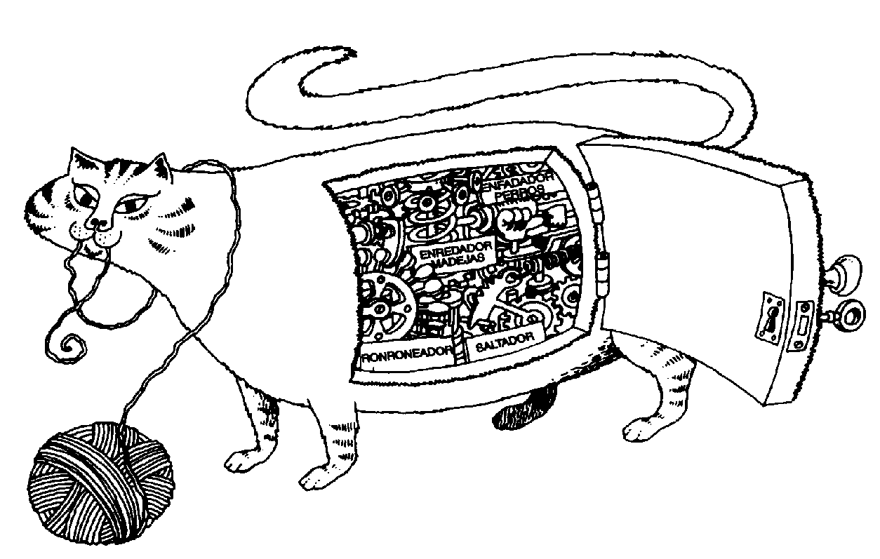
¿Qué es el encapsulamiento?
El encapsulamiento en un sistema orientado a objeto se representa en cada clase u objeto, definiendo sus atributos y métodos
con los siguientes modos de acceso:
Público (+) Atributos o Métodos que son accesibles fuera de la clase. Pueden ser llamados por cualquier clase, aun si no está relacionada con ella.
Privado (-) Atributos o Métodos que solo son accesibles dentro de la implementación de la clase.
Protegido (#): Atributos o Métodos que son accesibles para la propia clase y sus clases hijas (subclases).
El encapsulamiento oculta los detalles de implementación de un objeto.

Slide 10
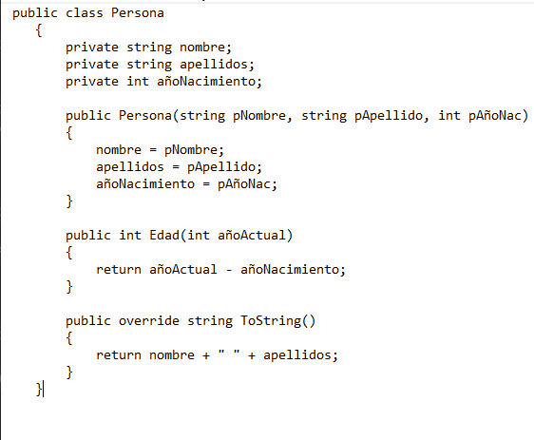
Ejemplo
La clase Persona encapsula los atributos a fin de que, no tomen valores inconsistentes.
El encapsulamiento da lugar al Principio de Ocultamiento: sólo los métodos de una clase deberían tener acceso directo a los atributos de esa clase, para impedir que un atributo sea modificado en forma insegura, o no controlada por la propia clase.

Slide 11
Diferencia entre abstracción y encapsulamiento
ABSTRACCIÓN | ENCAPSULAMIENTO
Busca la solución en el diseño | Busca la solución en la implementación
Unicamente información relevante | Ocultación de código para protegerlo
Centrado en la ejecución | Centrado en la ejecución

Slide 12
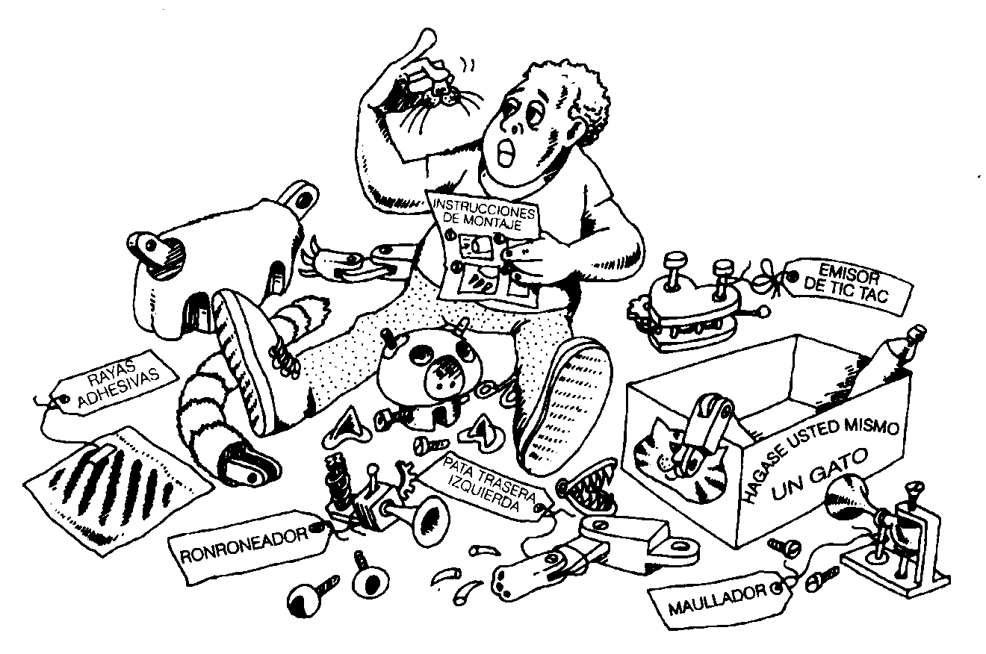
¿Qué es la modularidad?
Es la propiedad que permite tener independencia entre las diferentes partes de un sistema. La modularidad consiste en dividir un programa en módulos o partes, que pueden ser compilados separadamente, pero que tienen conexiones con otros módulos. En un mismo módulo se suele colocar clases y objetos que guarden una estrecha relación. El sentido de
modularidad está muy relacionado con el ocultamiento de información.
Empaqueta abstracciones en unidades discretas

Slide 13
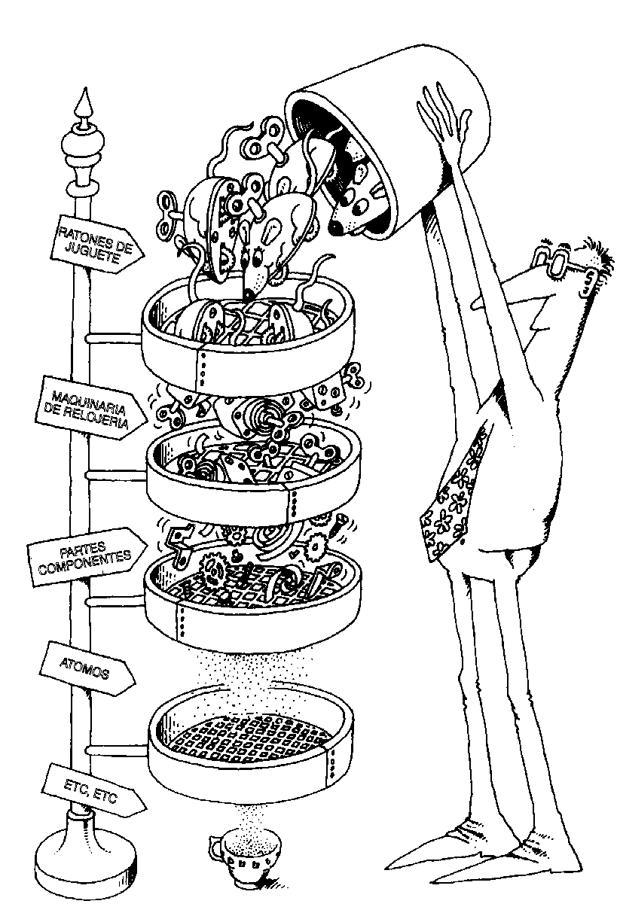
Jerarquía de Clases
La jerarquía es una clasificación u ordenación de abstracciones.
Las dos jerarquías más importantes en un sistema complejo son su estructura de
clases (la jerarquía "de clases") y su estructura de objetos (la jerarquía "de
partes").

Slide 14
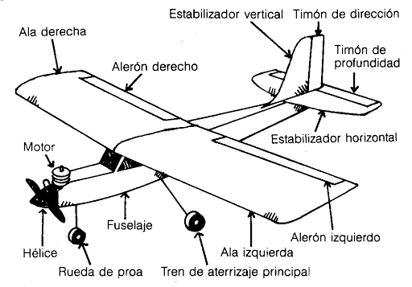
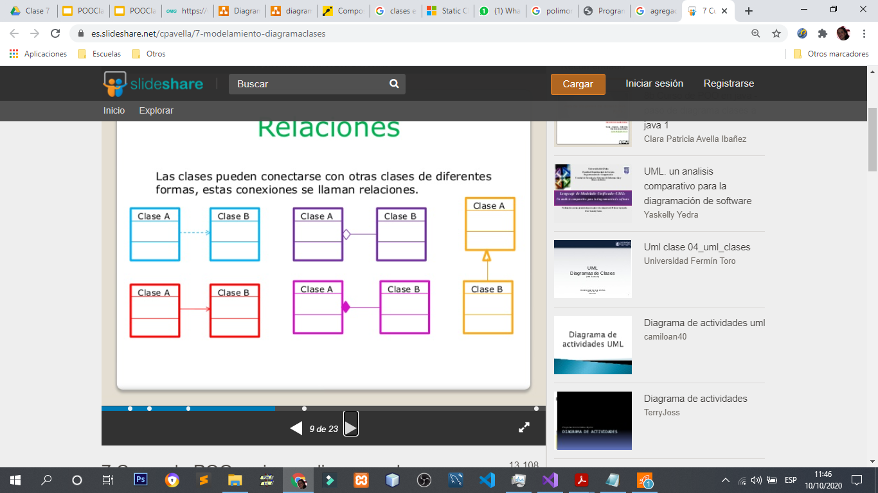
Jerarquia de Partes: Agregación y Composición
Comprende relaciones del tipo "es parte elemental de" al realizar una descomposición
Comprende relaciones del tipo "es parte de" al realizar una descomposición

Slide 15
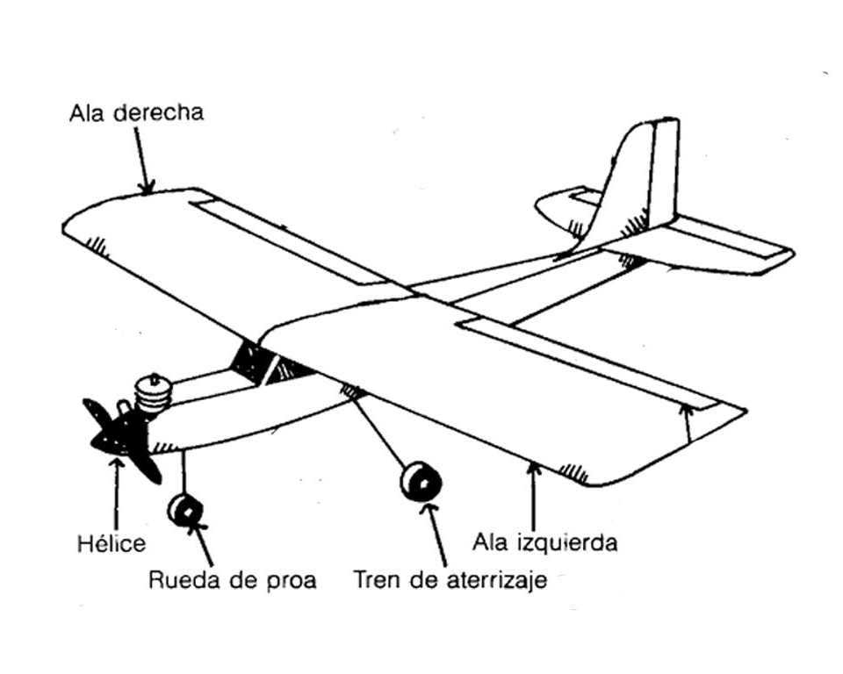
Implementación de Clases. Caso de estudio:
El Aeroplano
Aeroplano:
1 hélice frontal.
Tren de aterrizaje fijo, tiene 3 neumáticos y 3 amortiguadores.
2 alas frontales y 3 de cola.
La cubierta cuenta con sólo una cabina de vuelo, 1 tanques de combustible, 1 puerta de salida.

Slide 16
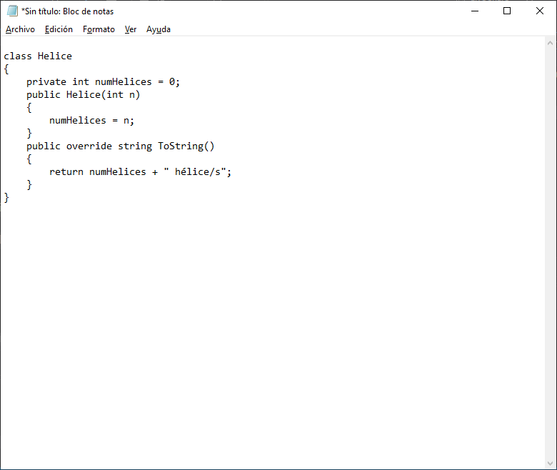
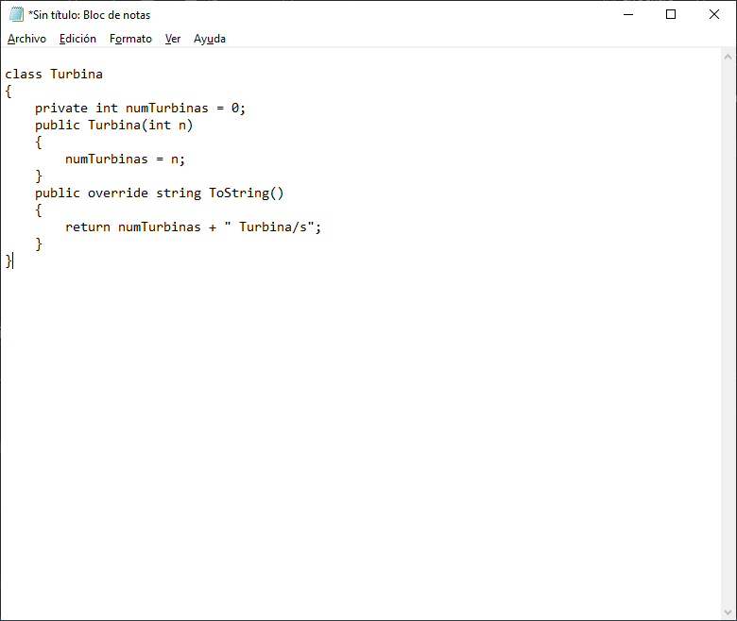
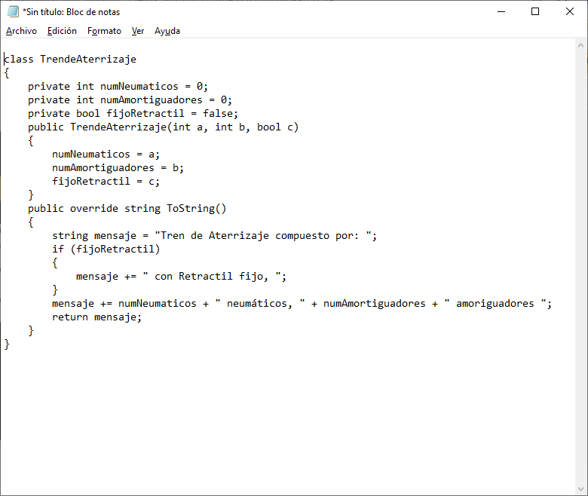
Implementación de Clases. Caso de estudio: El Aeroplano
Clases que forman las “partes”

Slide 17
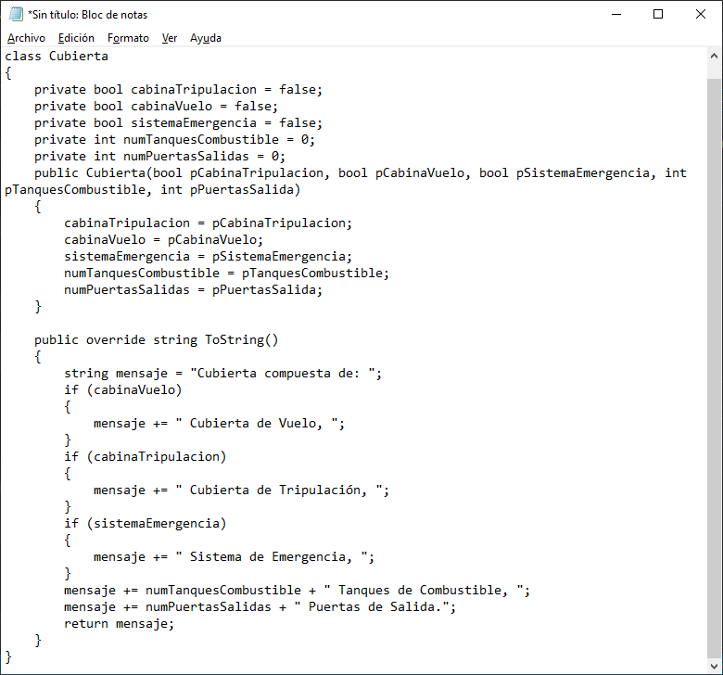
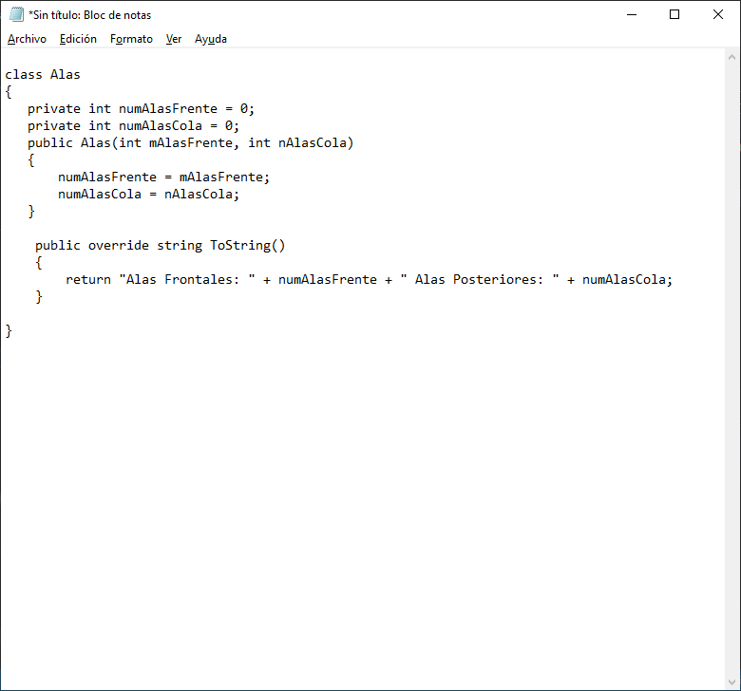
Implementación de Clases. Caso de estudio: El Aeroplano
Clases que forman las “partes”

Slide 18
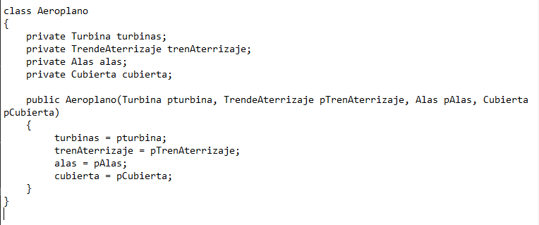
Implementación de Clases. Caso de estudio: El Aeroplano
Descarga el fuente de las clases en C# aquí.
Clases que forma el “todo”

Slide 19
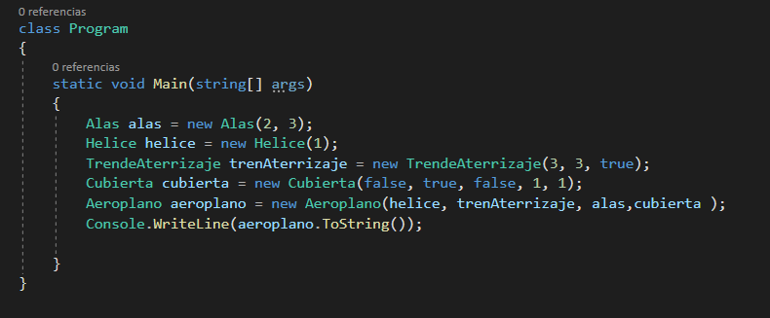
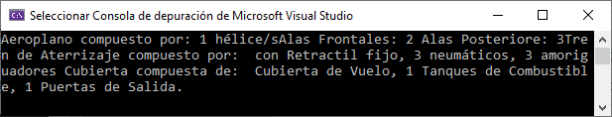
Implementación de Clases. Caso de estudio: El Aeroplano

Slide 20
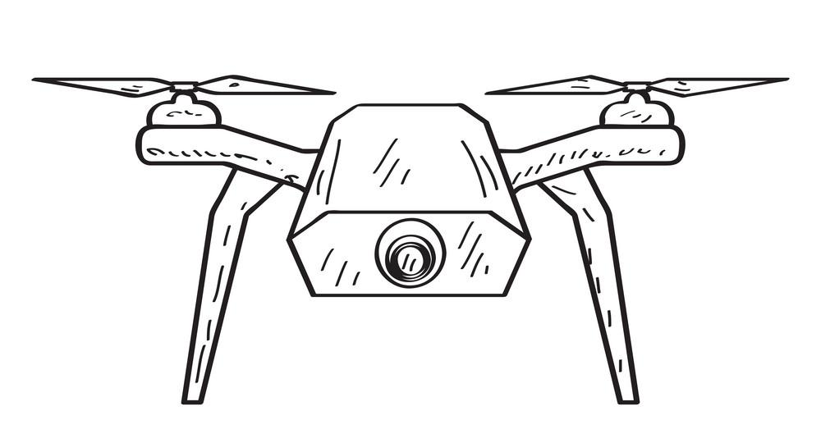
Ejercicio
Teniendo en cuenta el Diagrama de Clases que resuelve el modelo de negocios propio del módulo “Requerimientos operatoria básica en pesos argentinos” ¿existe algún ejemplo de herencia? Si la respuesta es afirmativa, implementa las clases en función de lo aprendido.
También, puedes intentar crear la clase Jet en función de sus partes:
Dron:
4 hélices.
1 cámara frontal.
1 motor.

Slide 21
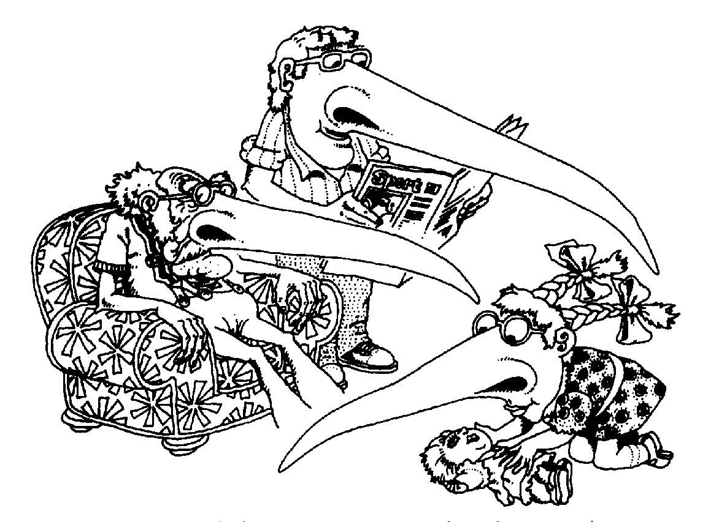
Jerarquía de Clases: Herencia
Permite la definición de un nuevo objeto a partir de otros, agregando las diferencias entre ellos (Programación Diferencial), evitando repetición de código y permitiendo la reusabilidad.
La herencia es una herramienta que permite definir nuevas clases en base a otras clases existentes.
Para más info hacé clic aquí

Slide 22
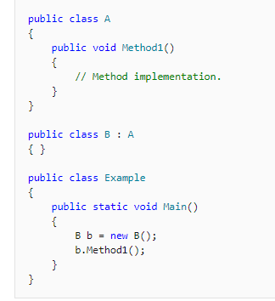
Herencia. Ejemplo
La clase B hereda (:) de A
Los miembros públicos son visibles en las clases derivadas y forman parte de la interfaz pública de dichas clases.

Slide 23
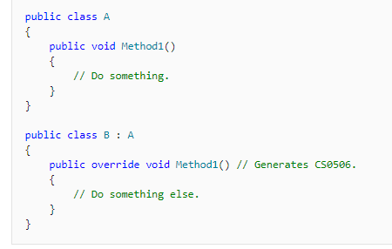
Herencia. Miembros Públicos. Ejemplo
Las clases derivadas pueden también sobreescribir (override) los miembros heredados al proporcionar una implementación alternativa.

Slide 24
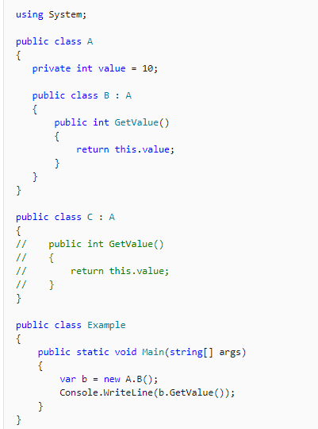
Herencia. Miembros Privados. Ejemplo
Si bien las clases derivadas heredan todos los demás miembros de una clase base, que dichos miembros estén o no visibles depende de su accesibilidad.
Los miembros privados solo son visible en las clases derivadas que están anidadas en su clase base. De lo contrario, no son visibles en las clases derivadas.

Slide 25
Herencia. Modificadores de acceso
 | Accesible desde
Modificador de Acceso | Clase dónde se declaró | Subclase (en la misma assembly) | Subclase (en distinta assembly) | Externa (en la misma assembly) | Esterna (en distinta assembly)
private | SI | NO | NO | NO | NO
internal | SI | SI | NO | SI | NO
protected | SI | SI | SI | NO | NO
protected internal | SI | SI | SI | SI | NO
public | SI | SI | SI | SI | SI

Slide 26
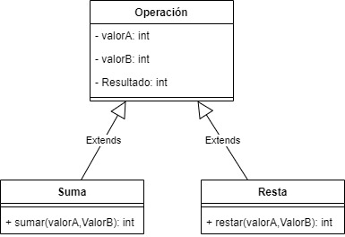

Implementación de Clases. Caso de estudio: Las operaciones
Necesitamos implementar dos clases que llamaremos Suma y Resta. Cada clase tiene como atributo dos valores, el resultado y las operaciones correspondientes a cada operación.

Slide 27
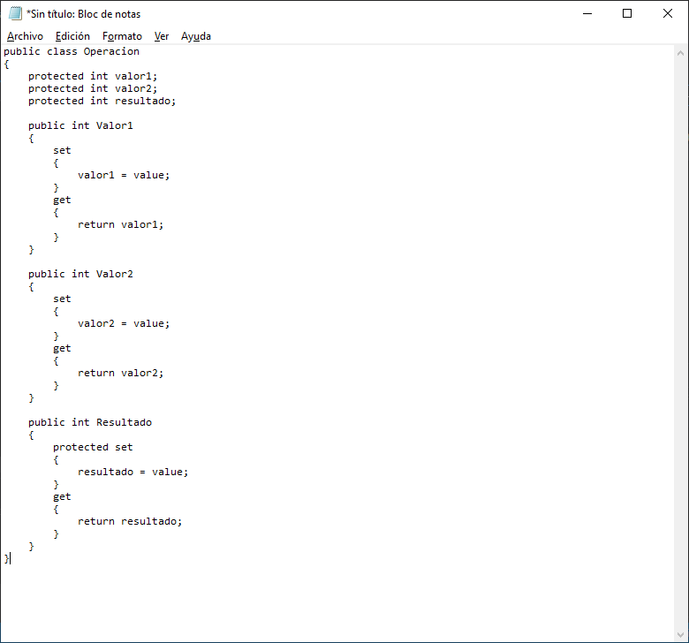
Implementación de Clases. Caso de estudio: Las operaciones
Clase Base o SuperClase

Slide 28
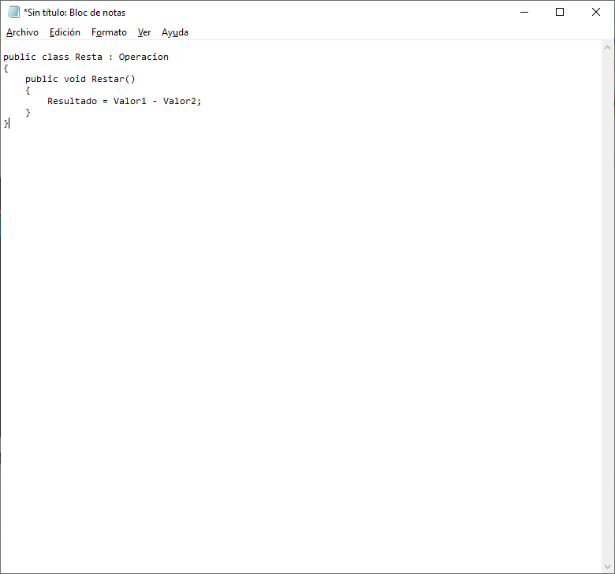
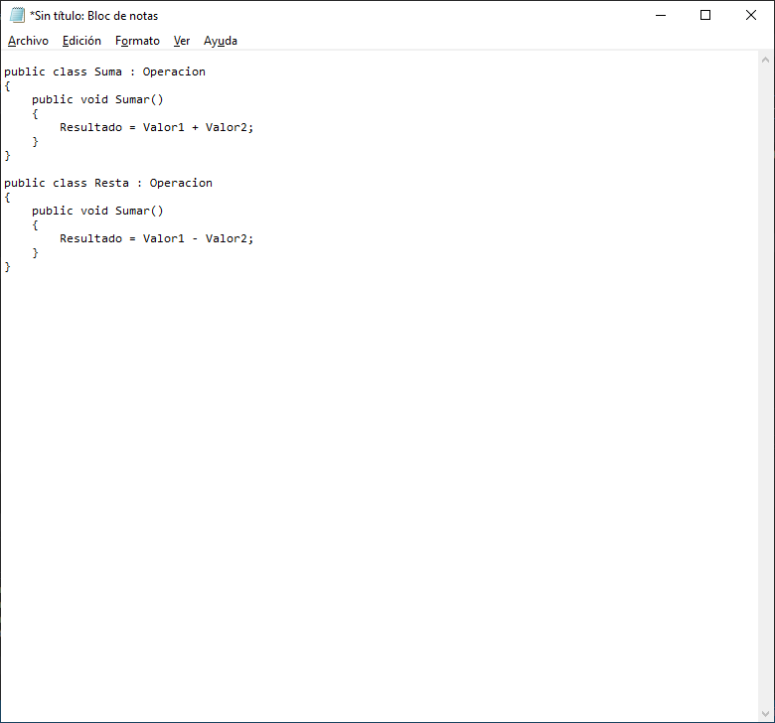
Implementación de Clases. Caso de estudio: Las operaciones
SubClases o Clases Derivadas

Slide 29
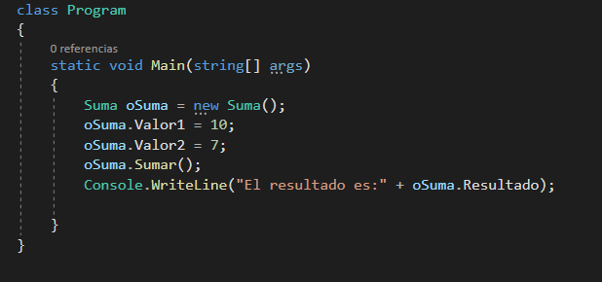
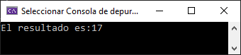
Implementación de Clases. Caso de estudio: Las operaciones

Slide 30
Ejercicio
Teniendo en cuenta el Diagrama de Clases que resuelve el modelo de negocios propio del módulo “Requerimientos operatoria básica en pesos argentinos” ¿existe algún ejemplo de herencia? Si la respuesta es afirmativa, implementa las clases.
También, puedes intentar crear la clase que resuelven las operaciones de Multiplicación y División.

Slide 31
Modelo de Objetos: Características
Esenciales
Secundarias
Abstracción
Tipificación
Encapsulamiento
Concurrencia
Modularidad
Persistencia
Jerarquía
Polimorfismo

Slide 32
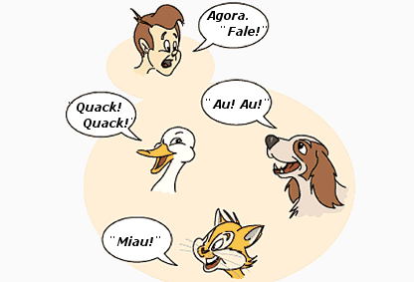
Polimorfismo
Clases diferentes (polimórficas) implementan métodos con el mismo nombre.
Comportamientos diferentes, asociados a objetos distintos pueden compartir el mismo nombre; al llamarlos por ese nombre se utilizará el comportamiento correspondiente al objeto que se esté usando.

Slide 33
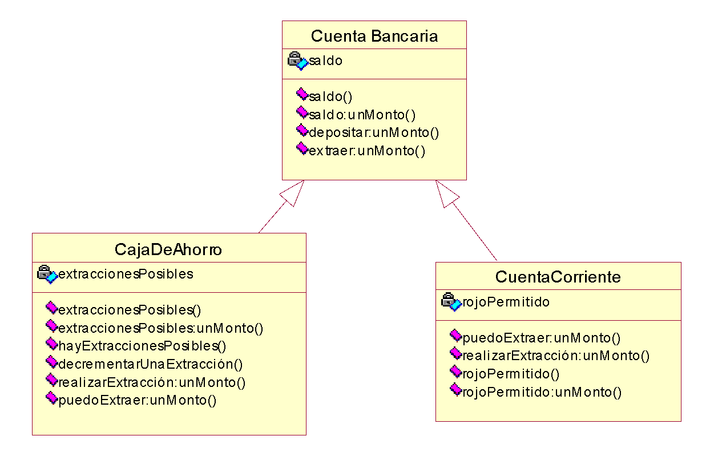
Polimorfismo por Herencia
Es una propiedad del EOO que permite que un método tenga múltiples implementaciones, que se seleccionan en base al tipo objeto indicado al solicitar la ejecución del método.
El polimorfismo operacional o sobrecarga operacional permite aplicar operaciones con igual nombre a diferentes clases o
están relacionados en términos de inclusión. En este tipo de polimorfismo, los métodos son interpretados en el contexto del
objeto particular, ya que los métodos con nombres comunes son implementados de diferente manera dependiendo de cada
clase.
Para más información hacer clic aquí

Slide 34
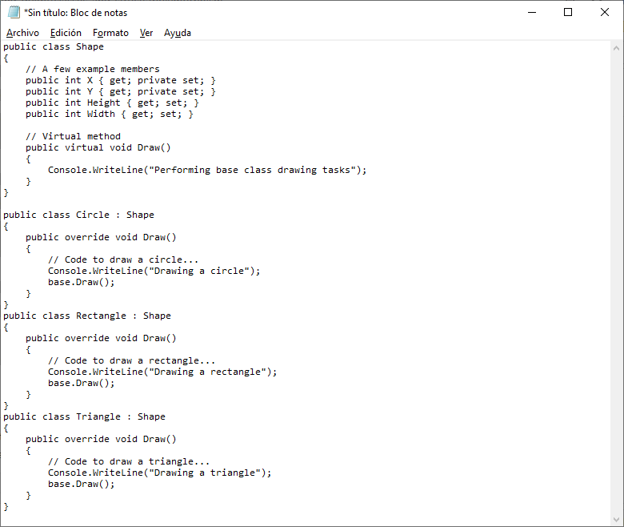
Polimorfismo por Herencia. Métodos Virtuales
La palabra clave virtual se usa para modificar una declaración de método, propiedad (no estática) o evento y permitir que, cualquier clase que herede este método pueda reemplazarlo.
NOTA: El modificador virtual no se puede usar con los modificadores static, abstract, private o override

Slide 35
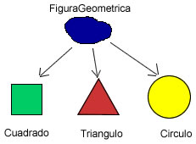
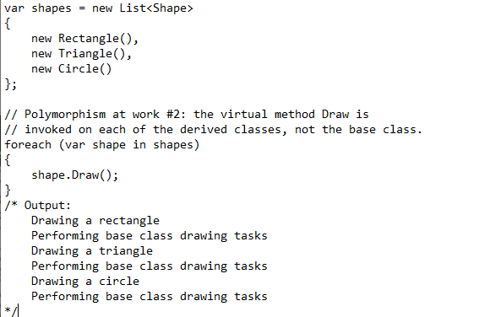
Polimorfismo por Herencia

Slide 36
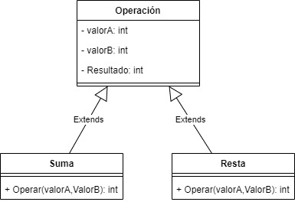
Polimorfismo por Herencia. Situación de Análisis
El ejemplo de las operaciones visto anteriormente ¿se puede resolver haciendo uso del polimorfismo?

Slide 37
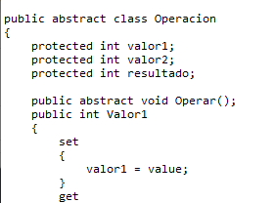
Polimorfismo por Abstracción
Clase Abstracta. Clase que no es posible crear instancias. Frecuentemente, están implementadas parcialmente o no están implementadas. Forzosamente se ha de derivar si se desea crear objetos de la misma.
Obligatoriamente la clase derivada deberá implementar este método.

Slide 38
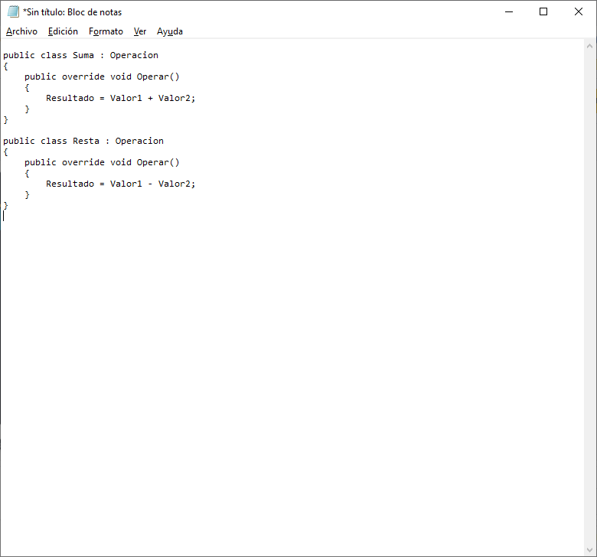
Polimorfismo por Abstracción
SubClases o Clases Derivadas

Slide 39
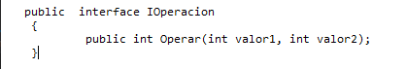
Polimorfismo por Interfaces
Interface. Es un CONTRATO. Define propiedades y métodos, pero no implementación.
Interface

Slide 40
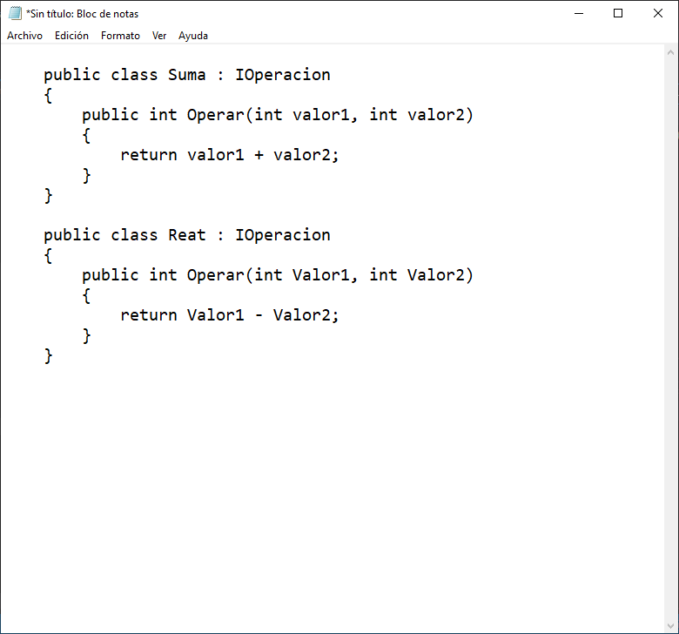
Polimorfismo por Interfaces
Clases que implementan la Interface

Slide 41
Ejercicio
Teniendo en cuenta el Diagrama de Clases que resuelve el modelo de negocios propio del módulo “Requerimientos operatoria básica en pesos argentinos” ¿se podría implementar el polimorfismo? ¿Dónde? ¿Cuál sería el beneficio?

Slide 42
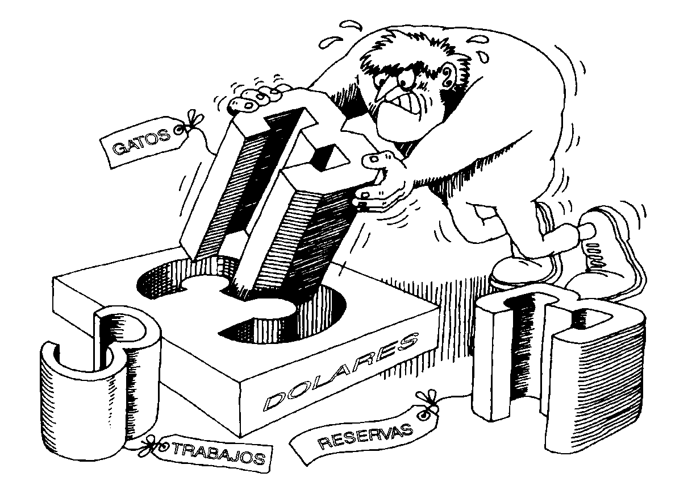
Tipificación
Los tipos son la puesta en vigor de la clase de los objetos, de modo que los objetos de tipos distintos no pueden intercambiarse o, como mucho, pueden intercambiarse sólo de formas muy restringidas.
Caracterización precisa de propiedades estructurales o de comportamiento que comparten ciertas entidades.

Slide 43
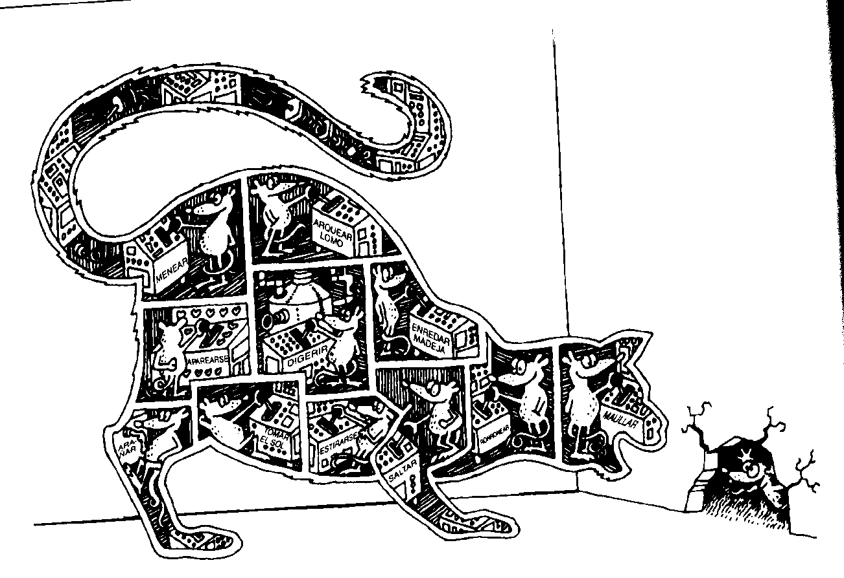
Concurrencia
La concurrencia es la propiedad que distingue un objeto activo de uno que no está activo.
La concurrencia permite a dos objetos actuar al mismo tiempo.

Slide 44
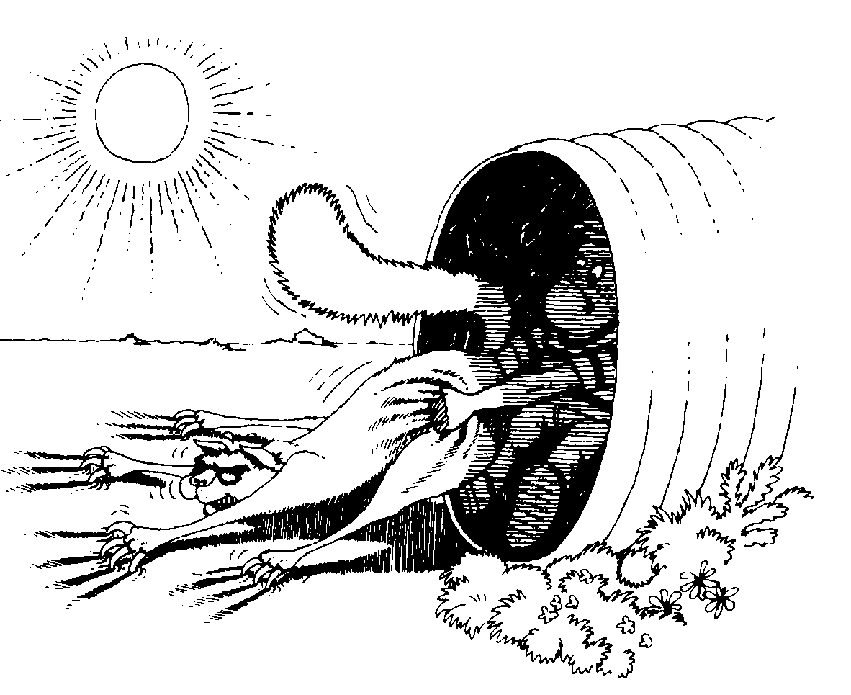
Persistencia
La persistencia es la propiedad de un objeto por la que su existencia trasciende el tiempo (el objeto continúa existiendo después de que su creador deja de existir) y/o el espacio (la posición del objeto varía con respecto al espacio de direcciones en el que fue creado).
Conserva el estado de un objeto en el tiempo y en el espacio.

Slide 45
Ejercicio
Teniendo en cuenta el Diagrama de Clases que resuelve el modelo de negocios propio del módulo “Requerimientos operatoria básica en pesos argentinos” del Proyecto Clip Money, completa la implementación de las clases.

Slide 46
REFERENCIAS
https://ferestrepoca.github.io/paradigmas-de-programacion/poo/poo_teoria/concepts.html
https://docs.microsoft.com/
Apuntes Programa Clip - Felipe Steffolani

